Slide 1
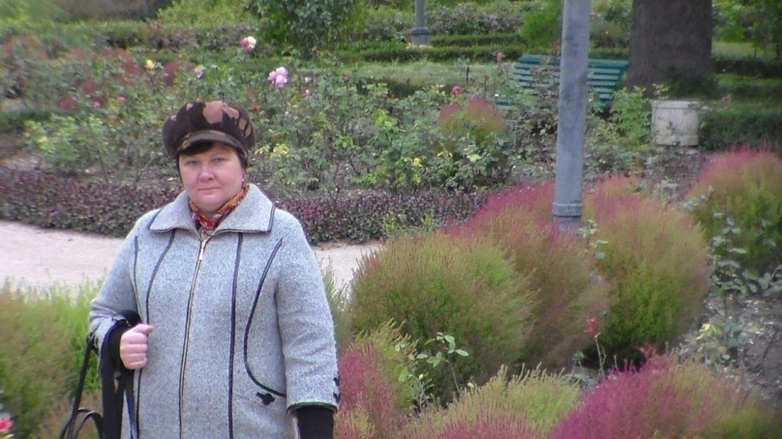
Урок русского языка 8 класс (по программе С.И. Львовой)
В чём богатство и красота русского синтаксиса?
(конструкции со значением сравнения)
(проблемная технология)
Учитель
Поспелова
Валентина
Викторовна
МБОУ АСОШ №2
город Аксай
Ростовская область

Slide 2
Цели урока:
1)ответить на проблемный вопрос урока;
2) найти способы передачи сравнения в русском языке;
3)усвоить алгоритм определения сравнения в художественных текстах авторов русской литературы;
4)понаблюдать за особенностями использования синтаксиса как источника образности и экспрессии русской речи.

Slide 3
Портрет А.П.Струйской работы художника Ф.С.Рокотова
На полотне изображена вторая жена помещика Н.Е.Струйского. Молодая особа, 18 лет . Произведение появилось в 1772 году.
Для Ф.С.Рокотова эта женщина стала воплощением всех положительных женских качеств, ведь для автора она стала идеальной натурщицей, потому как «была умна и хороша собой, а еще чертовки хитра и вежлива». Александра Струйская прожила долгую непростую жизнь. Мать 18 детей, она пережила многих из них.

Slide 4
Описание портрета хороша, как утренний свет; как умна и хороща собой; «чертовски вежлива и хитра»; как свежа и молода, подобна Богине; непорочная нежность; мягкие черты лица «отнимают дыхание « у многих почитателей женской красоты

Slide 5
Сравнение – сопоставление одного предмета с другим.
В отличие от метафоры есть объект сравнения.
СРАВНЕ´НИЕ — образное выражение, построенное
на сопоставлениидвух предметов, понятий или состояний,
обладающих
общим признаком, за счет которого
усиливается
художественное значение
первого предмета.
Поэтический словарь. — М.: Советская Энциклопедия.
Квятковский А. П., науч. ред. И. Роднянская. 1966.

Slide 6
Н. Заболоцкий
Портрет
Стихотворение
Ты помнишь, как из тьмы былого,
Едва закутана в атлас,
С портрета Рокотова снова
Смотрела Струйская на нас?
Ее глаза - как два тумана,
Полуулыбка, полуплач,
Ее глаза - как два обмана,
Покрытых мглою неудач.
Соединенье двух загадок,
Полувосторг, полуиспуг,
Безумной нежности припадок,
Предвосхищенье смертных мук.
Когда потемки наступают
И приближается гроза,
Со дна души моей мерцают
Ее прекрасные глаза.

Slide 7
Ответьте на проблемный вопрос урока: «В чём состоит красота и богатство русского синтаксиса?»
Предложение - душа синтаксиса.

Slide 8
Способы выражения сравнения в русском языке таблица
Способы выражения сравнения | Примеры
1.Сложноподчинённые предложения с придаточными сравнения (союзы что, как,будто, как будто, точно, словно) | Он говорил с нами так спокойно, будто ничего не произошло
2.Сравнительный оборот с союзами как, будто, как будто, точно, словно | Застыл, как изваяние
3. Существительное в Д.П. с предлогом подобно | Жужжало подобно пчеле
4. Существительное в Т.П. | Завертелся волчком
5. Наречие, соответствующее модулям по - …ому, по -… ему, по -…и. | Ходить по-утиному, сидеть по -турецки
6. Фразеологические обороты | Бежать как на пожар
7. Существительные в И.П. в роли сказуемого или приложения | Глаза как блюдца

Slide 9
Алгоритм нахождения сравнения
1. Прочитать предложение
2. Найти сравнение
3. Определить, каким способом оно образовано
4. Сделать вывод

Slide 10
ОТРИЦА´ТЕЛЬНОЕ СРАВНЕ´НИЕ — особая форма образного сравнения, в котором дается не сопоставление одного предмета с другим, как это делается во всяком прямом сравнении, а противопоставление одного предмета другому.
Отрицательное сравнение — любимый стилистический прием в русской народной поэзии, например:
Поэтический словарь. — М.: Советская Энциклопедия Квятковский А. П., науч. ред. И. Роднянская 1966

Slide 11
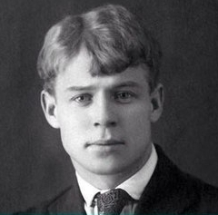
Сергей Александрович Есенин поэт
«С добрым утром»
Стихотворение
Задремали звезды золотые, Задрожало зеркало затона, Брезжит свет на заводи речные И румянит сетку небосклона. Улыбнулись сонные березки, Растрепали шелковые косы. Шелестят зеленые сережки, И горят серебряные росы. У плетня заросшая крапива Обрядилась ярким перламутром И, качаясь, шепчет шаловливо: "С добрым утром!"

Slide 12
Сравнение – мощное средство выразительности речи
Языковой способ выражения значения сравнения – метафора
Отрицательные сравнения
Развёрнутое сравнение
Стихотворение С.А. Есенина - одно большое сравнение

Slide 13
Возвращаемся к проблеме
Ответьте на проблемный вопрос урока: «В чём состоит красота и богатство русского синтаксиса?»

Slide 14
Рефлексия
Допиши предложения:
Сравнение – это…
Без сравнения не могут обойтись…
Выразительность речи проявляется …
Я знаю много способов сравнения: …

